Slide 1
10.聚类与集成算法

Slide 2
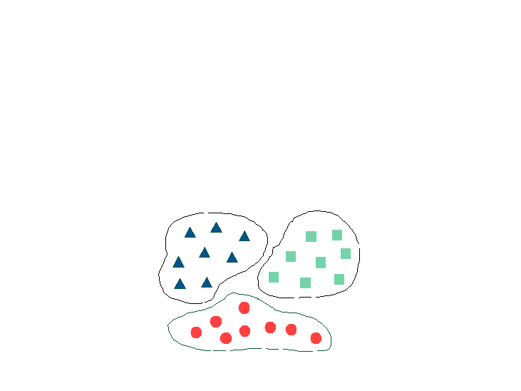
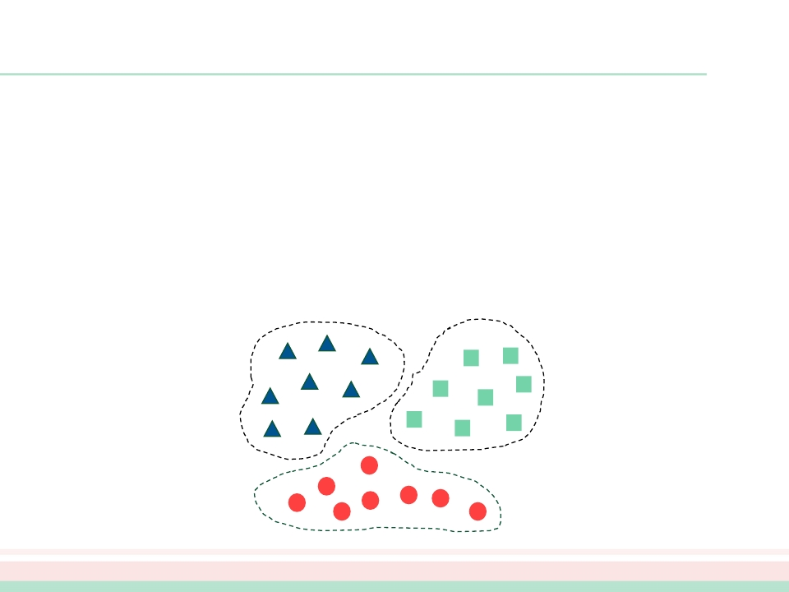
聚类
(Clustering)
在“无监督学习”任务中研究最多、应用最广
目标：将数据样本划分为若干个通常不相交的“簇” (cluster)
既可以作为一个单独过程（用于找寻数据内在的分布结构）
也可作为分类等其他学习任务的前驱过程

Slide 3
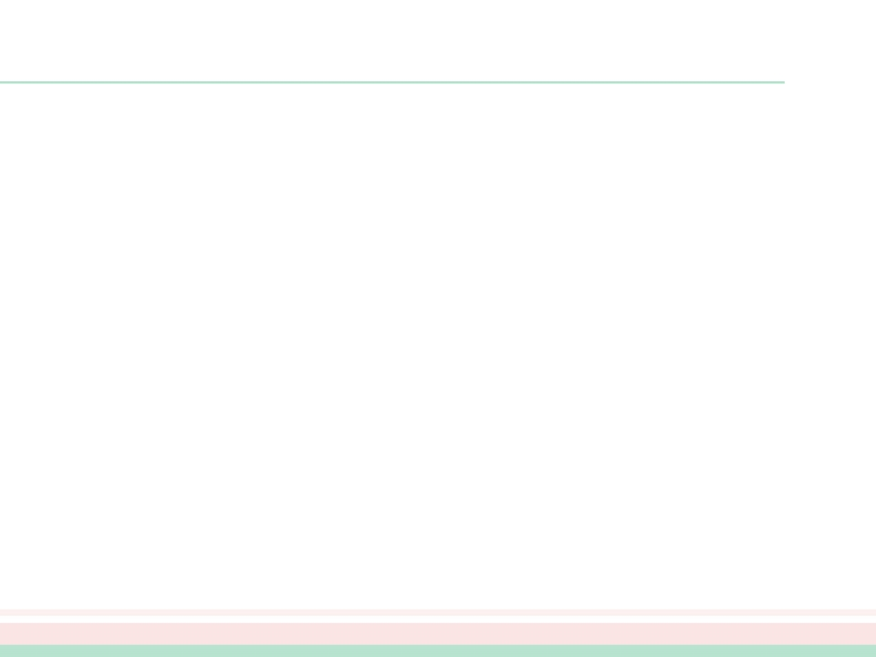
性能度量
聚类性能度量，亦称聚类“有效性指标” (validity index)
外部指标 (external index)
将聚类结果与某个“参考模型”(reference model) 进行比较
如 Jaccard 系数， FM 指数，Rand 指数
内部指标 (internal index)
直接考察聚类结果而不用任何参考模型
如 DB 指数， Dunn 指数等
基本想法：
• “簇内相似度” （intra-cluster similarity）高，且
• “簇间相似度” （inter-cluster similarity）低

Slide 4
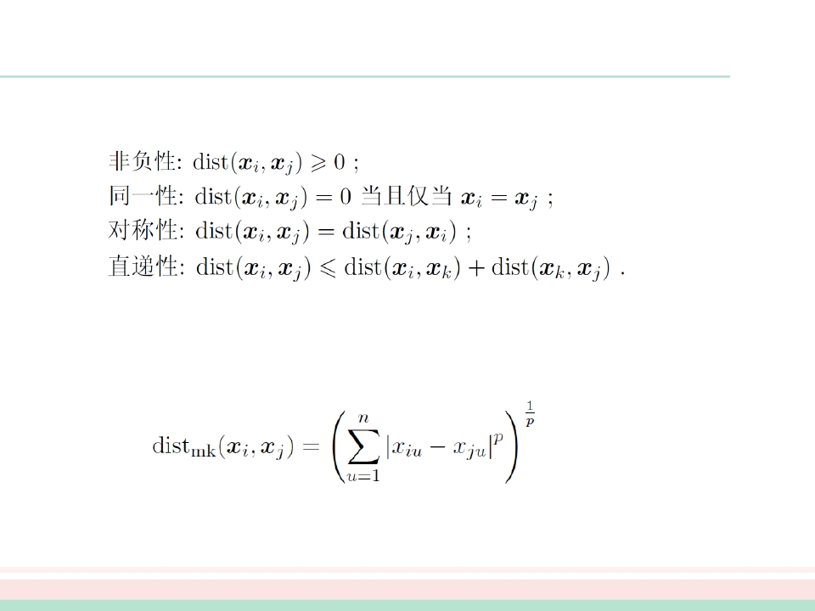
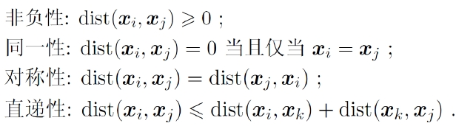
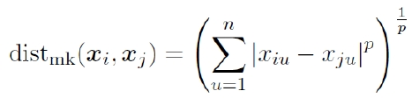
距离计算
距离度量 (distance metric) 需满足的基本性质：
常用距离形式：
闵可夫斯基距离 (Minkowski distance)
p = 2: 欧氏距离(Euclidean distance)
p = 1: 曼哈顿距离(Manhattan distance)

Slide 5
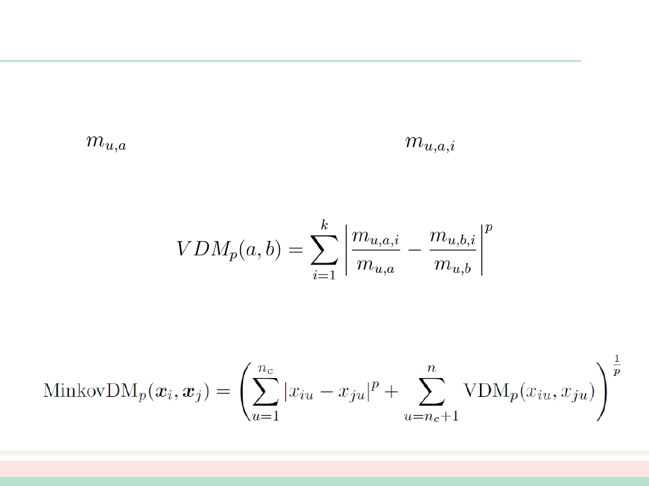

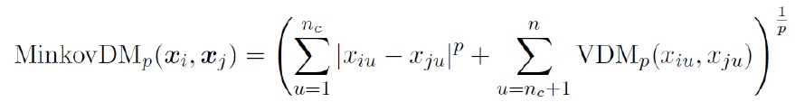
距离计算 (续）
❐ 对 无序 (non-ordinal)属性 ，可使用 VDM
(Value Difference Metric)
令
表示属性 u 上取值为 a 的样本数，
表示在第 i 个样本
簇中在属性 u 上取值为 a 的样本数，k 为样本簇数，则属性 u 上两个
离散值 a 与 b 之间的 VDM 距离为
❐ 对 混合属性 ，可使用 MinkovDM

Slide 6
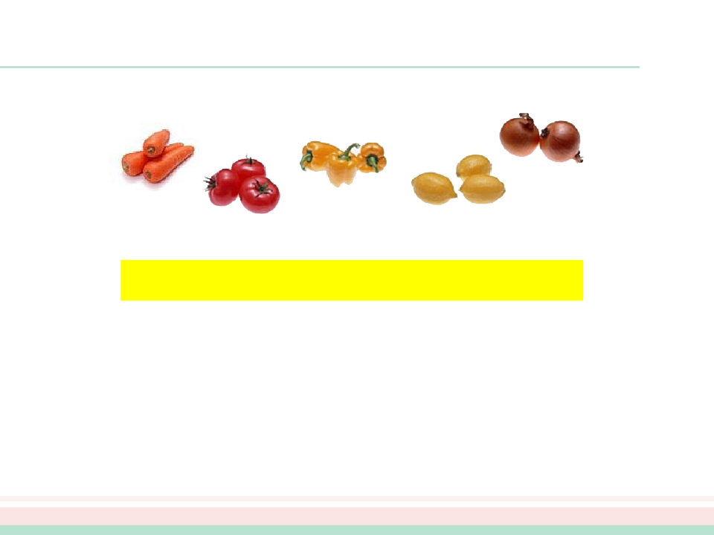
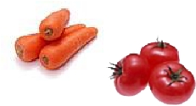

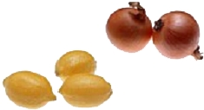
必须记住
聚类的“好坏”不存在绝对标准
the goodness of clustering depends on
the opinion of the user

Slide 7
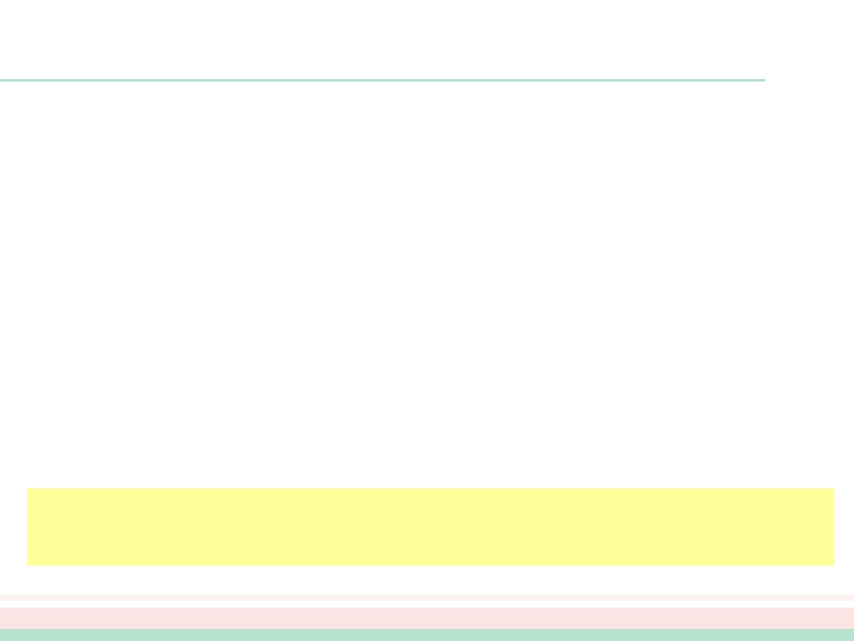
故事一则
聚类的故事：
老师拿来苹果和梨，让小朋友分成两份。
小明把大苹果大梨放一起，小个头的放一起，老师点头，恩，
体量感。
小芳把红苹果挑出来，剩下的放一起，老师点头，颜色感。
小武的结果？不明白。小武掏出眼镜：最新款，能看到水果里
有几个籽，左边这堆单数，右边双数。
老师很高兴：新的聚类算法诞生了
聚类也许是机器学习中“新算法”出现最多、最快的领域
总能找到一个新的“标准”，使以往算法对它无能为力

Slide 8
常见聚类方法
❐ 原型聚类
•
•
•
•
亦称“基于原型的聚类”(prototype-based clustering)
假设：聚类结构能通过一组原型刻画
过程：先对原型初始化，然后对原型进行迭代更新求解
代表：k均值聚类，学习向量量化 (LVQ)，高斯混合聚类
❐ 密度聚类
•
•
•
•
亦称“基于密度的聚类” (density-based clustering)
假设：聚类结构能通过样本分布的紧密程度确定
过程：从样本密度的角度来考察样本之间的可连接性，并基于可连接样本
不断扩展聚类簇
代表：DBSCAN, OPTICS, DENCLUE
❐ 层次聚类 (hierarchical clustering)
•
•
•
假设：能够产生不同粒度的聚类结果
过程：在不同层次对数据集进行划分，从而形成树形的聚类结构
代表： AGNES (自底向上)，DIANA (自顶向下)

Slide 9
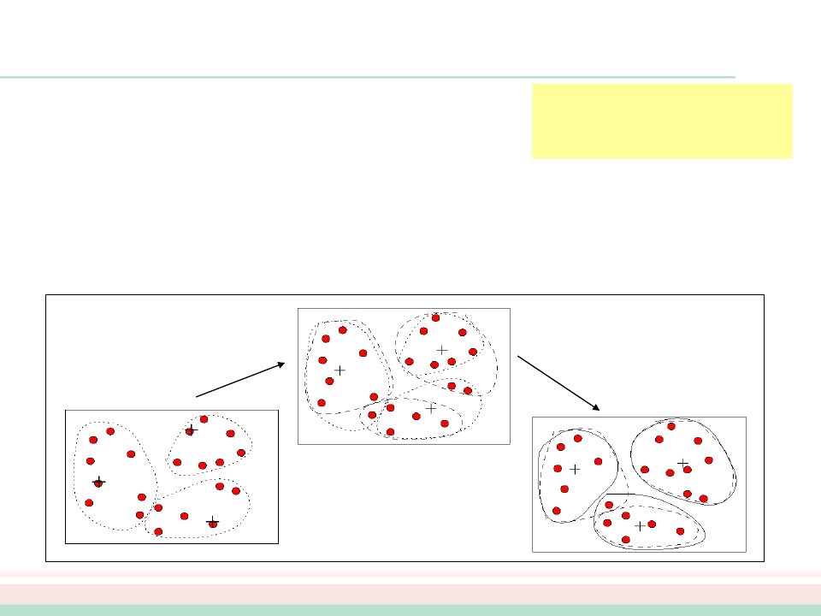
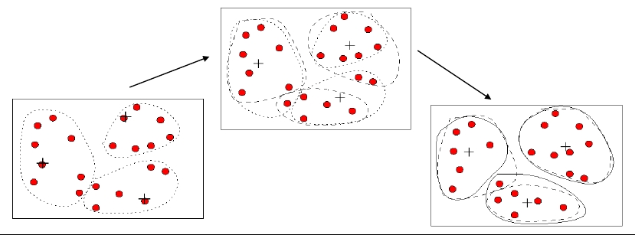
k-means
每个簇以该簇中所有样本点的“均值”表示
Step1: 随机选取k个样本点作为簇中心
若不以均值向量为原型，而是
以距离它最近的样本点为原型，
则得到 k-medoids算法
Step2: 将其他样本点根据其与簇中心的距离，划分给最近的簇
Step3: 更新各簇的均值向量，将其作为新的簇中心
Step4: 若所有簇中心未发生改变，则停止；否则执行 Step 2

Slide 10
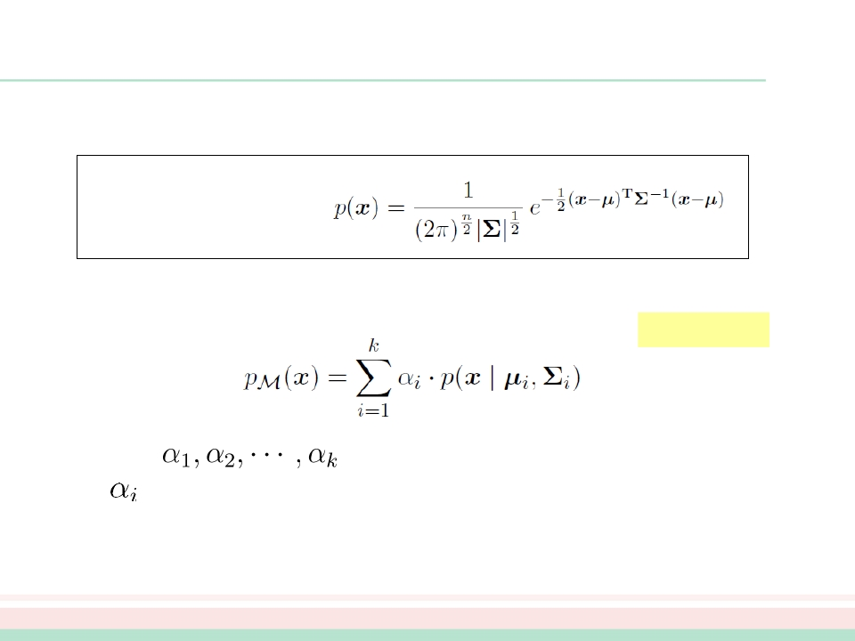
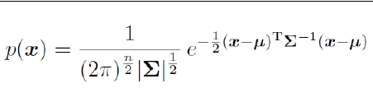
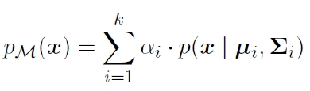
高斯混合聚类
(Gausian Mixture Clustering, GMM)
采用概率模型来表达聚类原型
n 维样本空间中的随机
向量 x 若服从高斯分布，
则其概率密度函数为
假设样本由下面这个高斯混合分布生成：
生成式模型
• 根据
定义的先验分布选择高斯混合成分，其中
为选择第 i 个混合成分的概率；
• 然后，根据被选择的混合成分的概率密度函数进行采样，从而生
成相应的样本

Slide 11
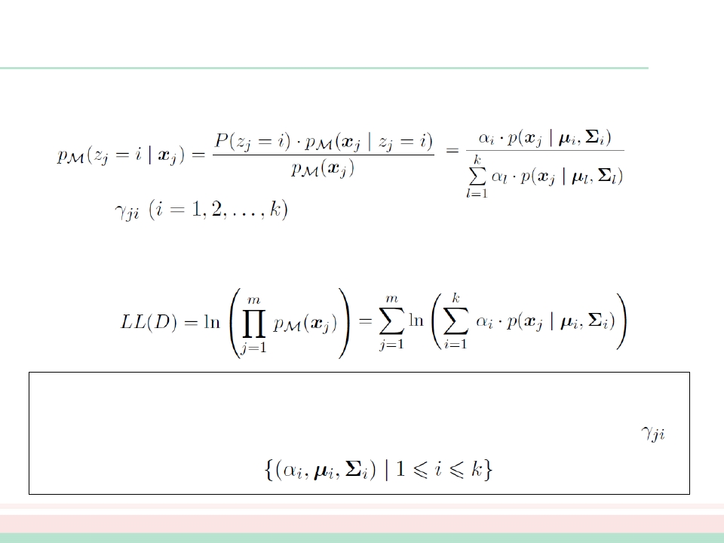

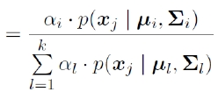

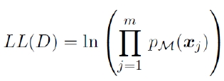



高斯混合聚类（续）
样本 xj 由第 i 个高斯混合成分生成的后验概率为：
简记为
参数估计可采用极大似然法，考虑最大化对数似然
EM 算法：
• (E步 ) 根据当前参数计算每个样本属于每个高斯成分的后验概率
• (M步 ) 更新模型参数

Slide 12
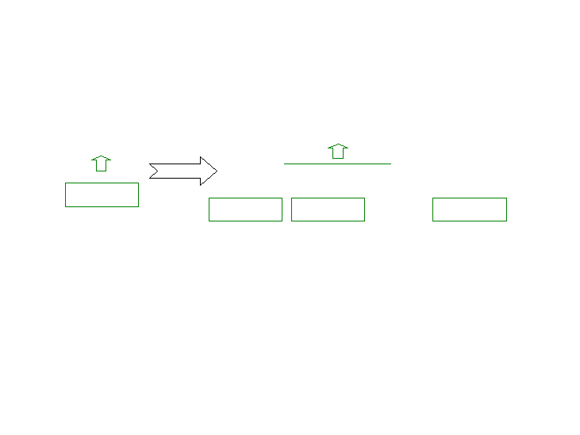
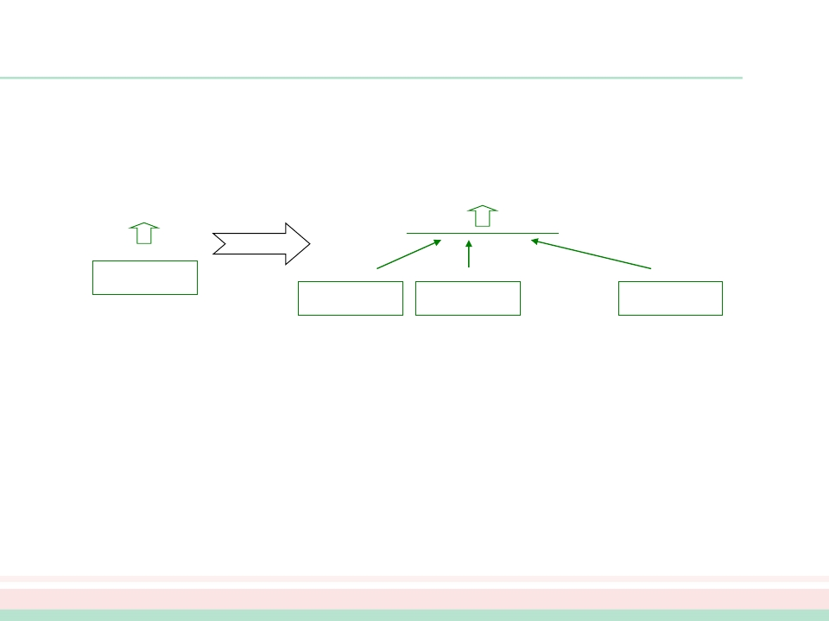


集成学习
(Ensemble learning)
集成学习通过构建并结合多个学习器来完成学习任务
Problem
… ...
Problem
Learner
… ...
Learner
Learner
Learner
❐ 同质(homogeneous)集成：集成中只包含同种类型的“个体学习器”
相应的学习算法称为“基学习算法” (base learning algorithm)
个体学习器亦称“基学习器” (base learner)
❐ 异质 (heterogeneous)集成：个体学习器由不同的学习算法生成
不存在“基学习算法”

Slide 13
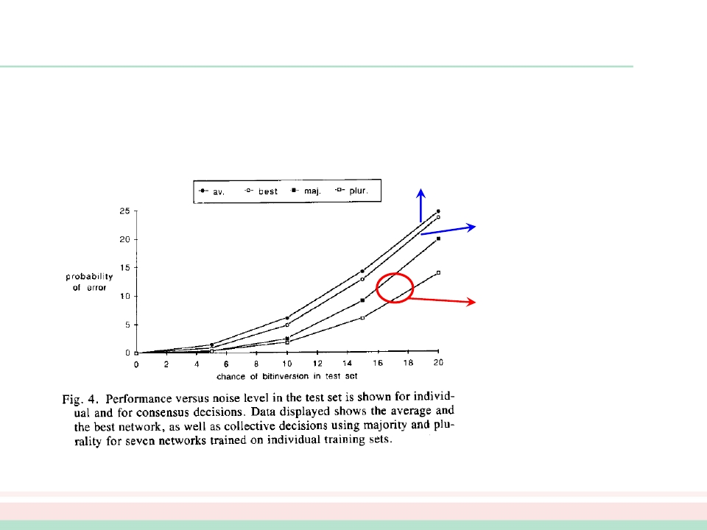
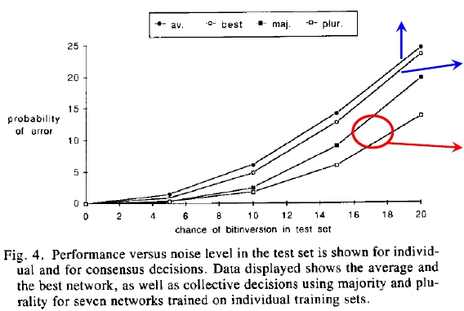
Why Ensemble?
集成的泛化性能通常显著优于单个学习器的泛化性能
一个观察：
误差（曲线
越低越好）
[Hansen & Salamon, TPAMI90]
一组神经网络的平均性能
选择最优神经网络
两种简单的神经网络
集成方法

Slide 14
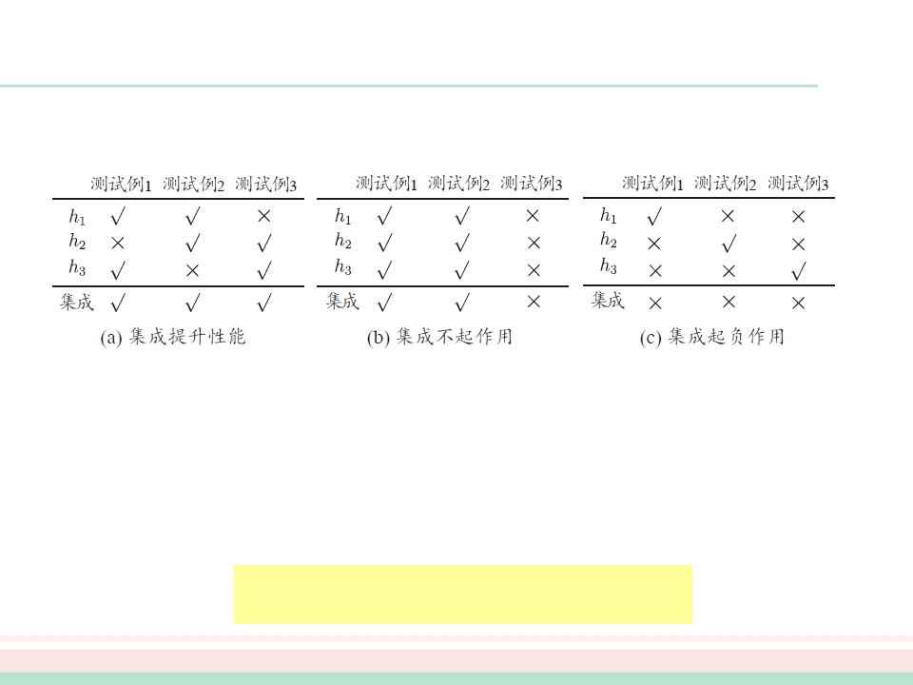
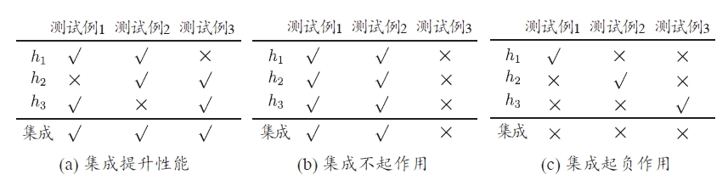
如何得到好的集成？
令个体学习器 “好而不同”
现实各类机器学习、数据挖掘应用中，广泛使用集成学习技术
想获胜，用集成

Slide 15
很多成功的集成学习方法
▪ 序列化方法
• AdaBoost
• GradientBoost
• LPBoost
• … …
▪ 并行化方法
[Freund & Schapire, JCSS97]
[Friedman, AnnStat01]
[Demiriz, Bennett, Shawe-Taylor, MLJ06]
• Bagging
• Random Forest
• Random Subspace
• … …
[Breiman, MLJ96]
[Breiman, MLJ01]
[Ho, TPAMI98]

Slide 16
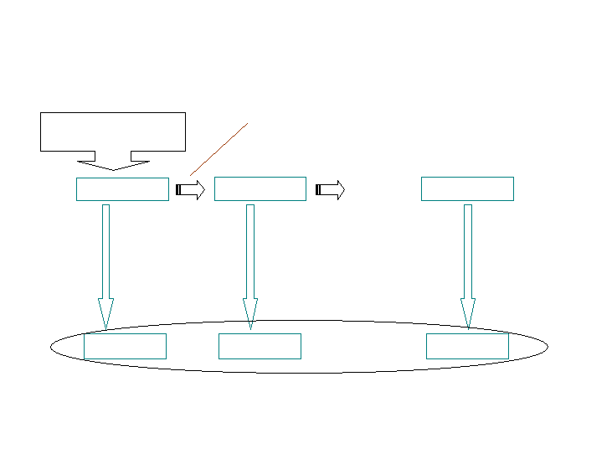
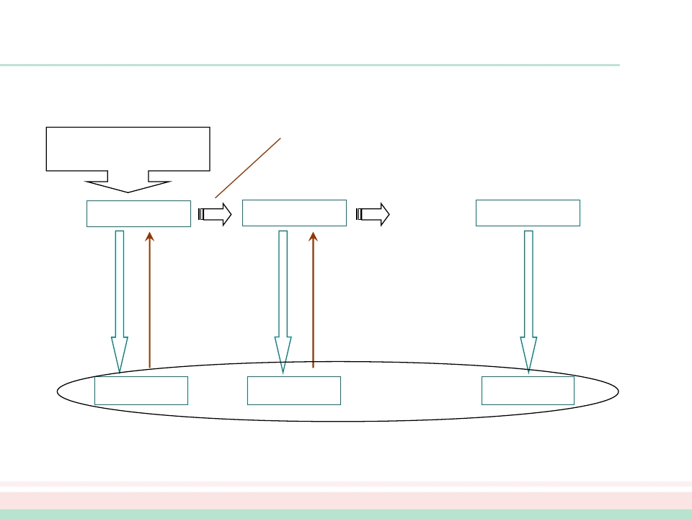
Boosting: A flowchart illustration
training instances that are wrongly predicted
by Learner1 will play more important roles in
the training of Learner2
Original training set
Data set 1
Data set 2
… ...
Data set T
… ...
Learner1
Learner2
… ...
LearnerT
weighted combination

Slide 17
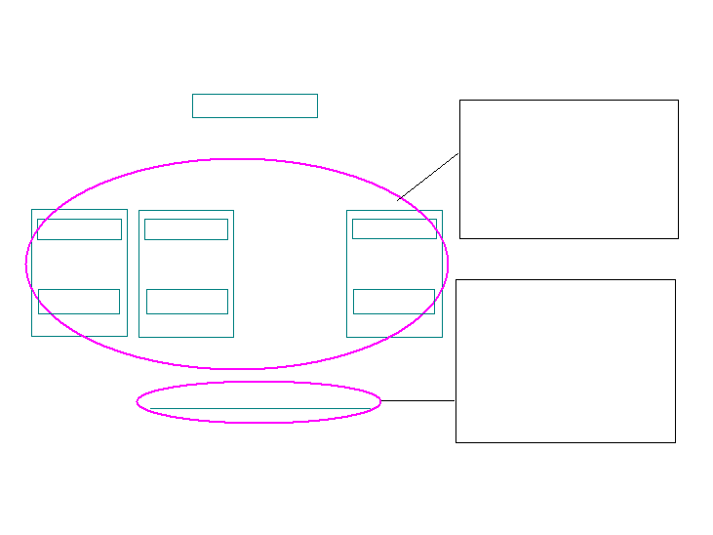
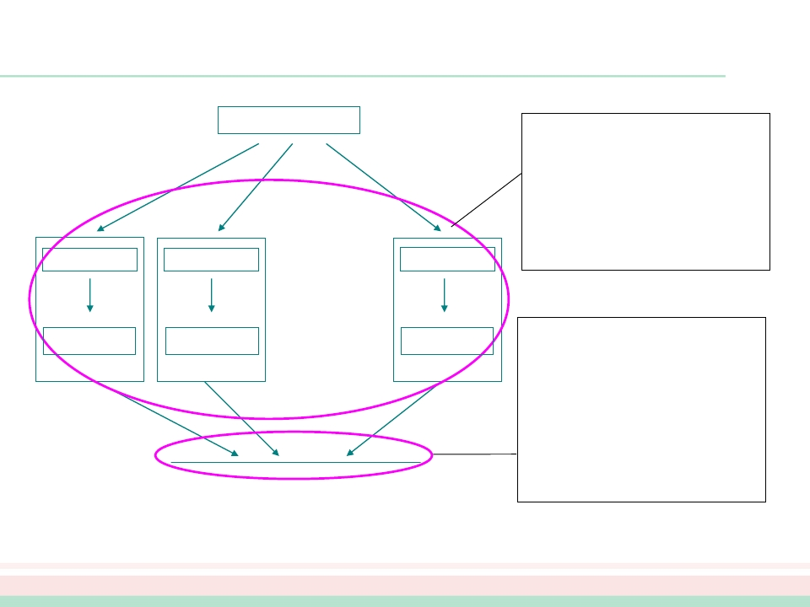
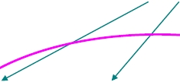
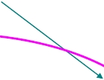


Bagging
Data set
0
bootstrap a set of learners
generate many data sets from
the original data set through
bootstrap sampling (random
sampling with replacement), then
train an individual learner per
data set
… ...
Data set
1
Data set
2
Data set
n
… ...
Learner1
Learner2
Learnern
voting for classification
the output is the class label
receiving the most number of
votes
… ...
averaging for regression
the output is the average output of
the individual learners

Slide 18
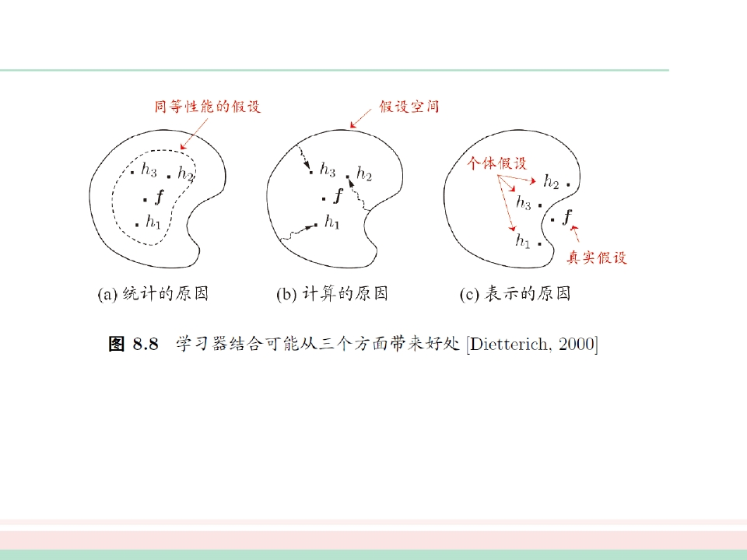
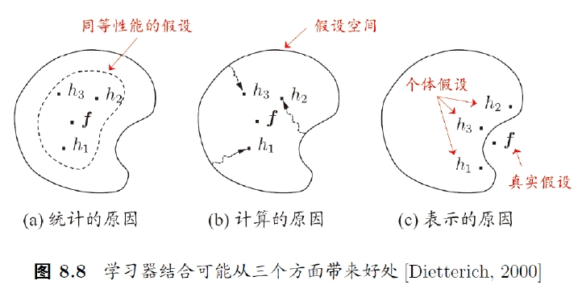
学习器结合
常用结合方法：
❐ 投票法
• 绝对多数投票法
• 相对多数投票法
• 加权投票法
❐ 平均法
• 简单平均法
• 加权平均法
❐ 学习法

Slide 19
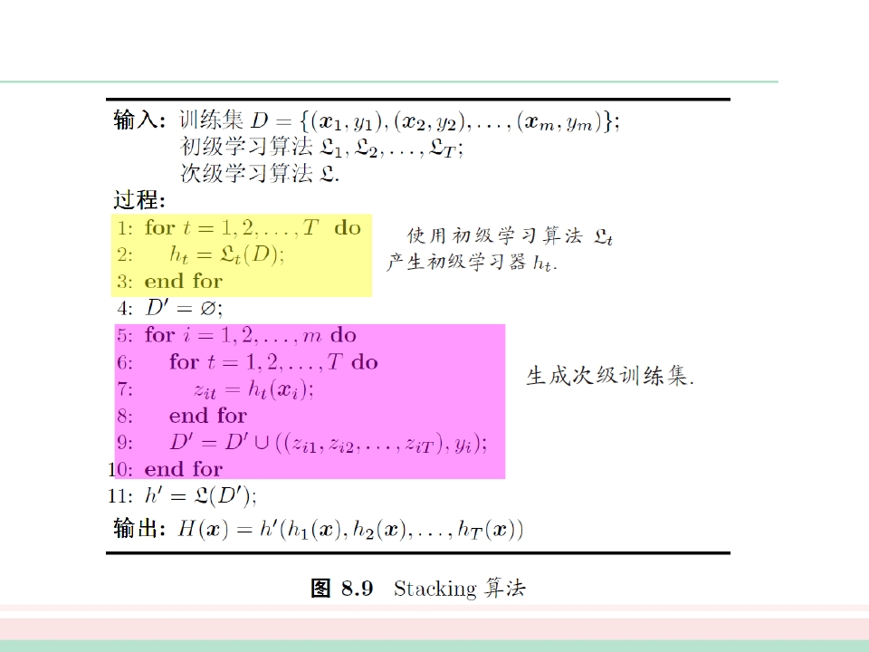
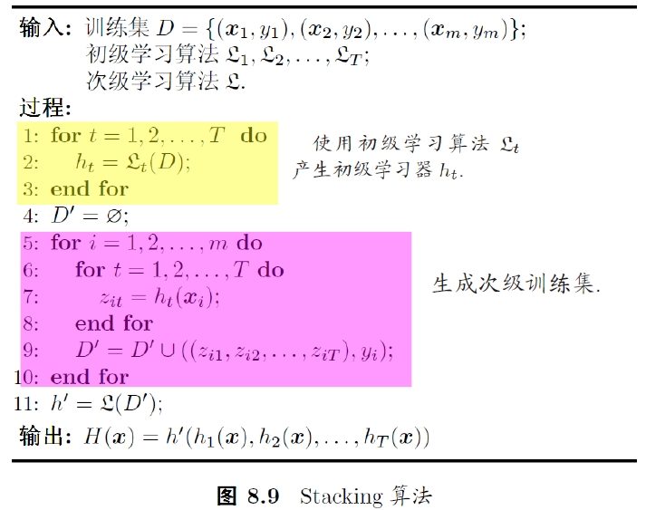
Stacking

Slide 20
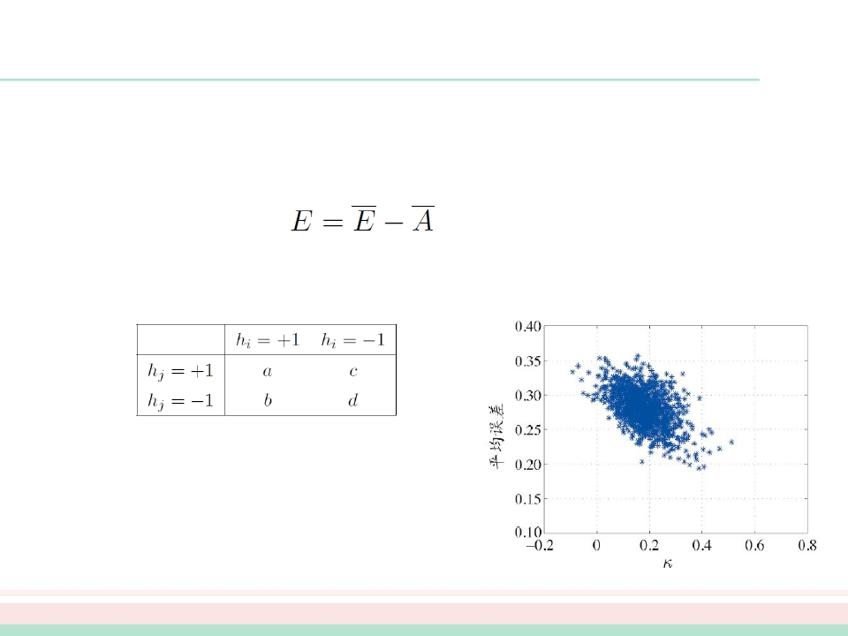

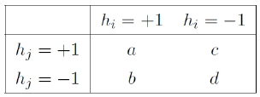
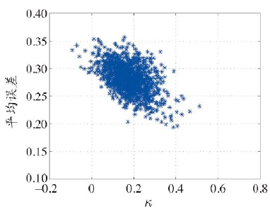
多样性
“多样性”(diversity) 是集成学习的关键
误差-分歧分解
多样性度量
(error-ambiguity decomposition):
一般通过两分类器的预测结果列联表定义
κ-误差图
•
•
•
•
不合度量 (disagreement measure)
相关系数 (correlation coefficient)
Q-统计量 (Q-statistic)
κ-统计量 （κ-statistic）
• … …
每一对分类器作为图中的一个点

Slide 21
多样性增强常用策略
❐ 数据样本扰动
• 例如 Adaboost 使用 重要性采样、Bagging 使用自助采样
•
注意：对“不稳定基学习器” (如决策树、神经网络等 ) 很有效
不适用于“稳定基学习器” （如线性分类器、SVM、朴素贝叶斯等）
❐ 输入属性扰动
• 例如 随机子空间
(Random Subspace)
❐ 输出表示扰动
• 例如 输出标记随机翻转、分类转回归、 ECOC
❐ 算法参数扰动

Slide 22
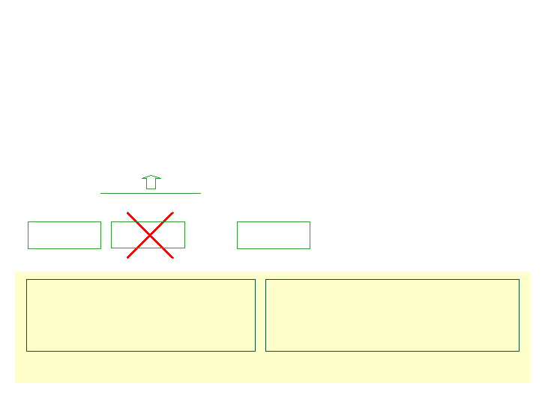
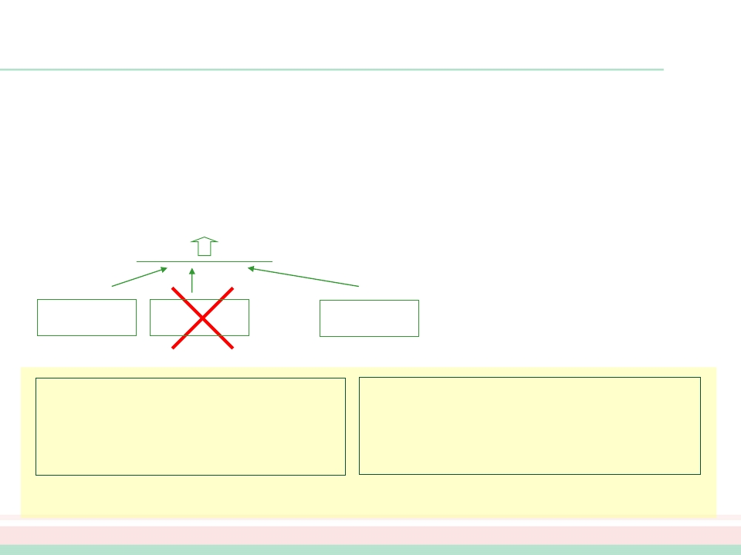
“越多越好”？
选择性集成
(selective ensemble):
给定一组个体学习器，从中选择一部分来构建集成，经常会比使
用所有个体学习器更好 (更小的存储/时间开销，更强的泛化性能)
Problem
选择过程需考虑个体 性能 与 多样性 /互补性
… ...
Learner … ...
仅选出“精度最高的”通常不好！
Learner
Learner
集成修剪 (ensemble pruning)
[Margineantu & Dietterich, ICML’97]
较早出现，针对序列型集成
减小集成规模 、降低泛化性能
选择性集成 [Zhou, et al, AIJ 02] 稍晚，
针对并行型集成， MCBTA (Many could
be better than all)定理
减小集成规模 、增强泛化性能
目前“集成修剪”与“选择性集成”基本被视为同义词

Slide 23
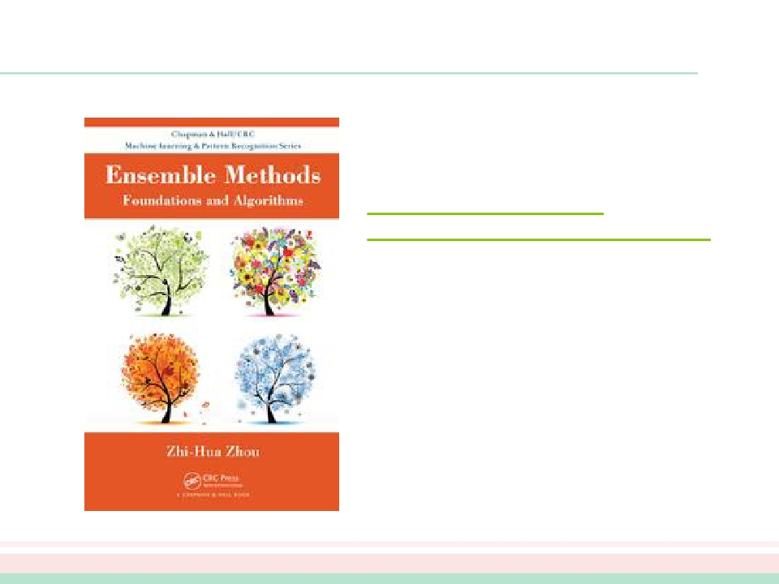
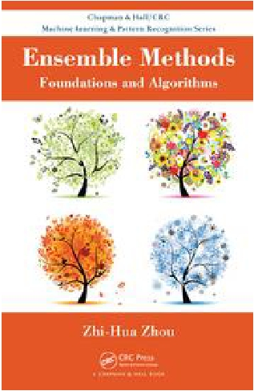
更多关于集成学习的内容，可参考：
Z.-H. Zhou.
Ensemble Methods:
Foundations and Algorithms,
Boca Raton, FL: Chapman &
Hall/CRC, Jun. 2012.
(ISBN 978-1-439-830031)
机

